Slide 1
Wstęp do indeksów
SQL Server

Slide 2
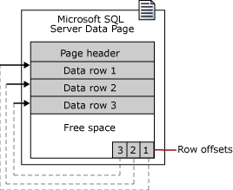
Strona danych
Jedna baza danych to minimum 2 pliki
  Mdf – plik z danymi
  Ldf – log transakcyjny
Plik z danymi podzielony jest na strony danych
Jedna strona = 8 KB

Slide 3
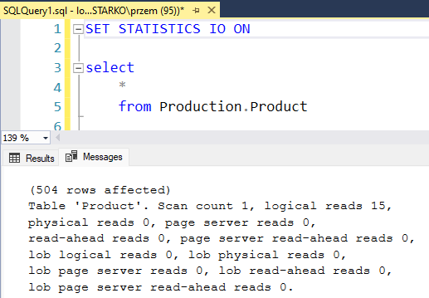
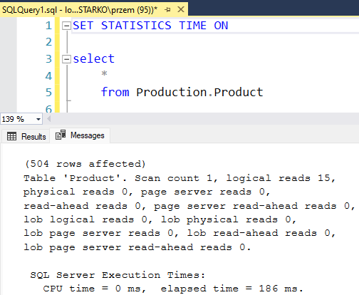
Statystyki IO/TIME

Slide 4
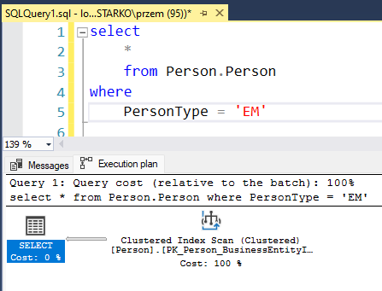
Plan zapytania
Informacja o ścieżce optymalnego wykonania zapytania biorąc pod uwagę strukturę danych i indeksów, liczbę danych itd.
Plan zapytania czytamy od prawej strony do lewej

Slide 5
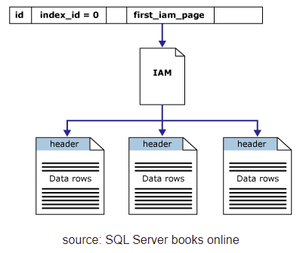
Tabela bez indeksów – sterta(heap)
Dane zapisywane są na kolejnych stronach zgodnie z kolejnością wstawiania ich do tabeli
IAM – Index Allocation Map – zawiera informacje, które strony zawierają wiersze należące do tabeli

Slide 6
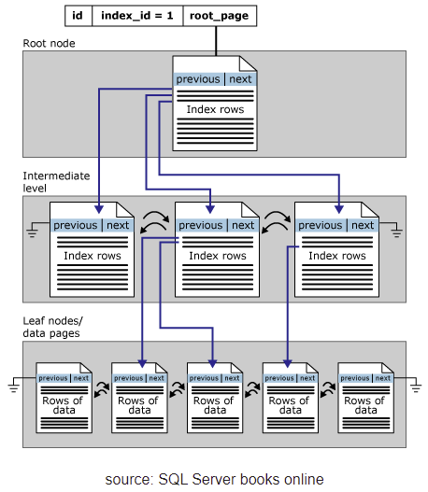
Indeks klastrowy
Dane są przechowywane na podstawie klucza indeksu klastrowego(maksymalnie jeden w tabeli)
Dane można szybko pobrać na podstawie klucza indeksu klastrowego, jeśli zapytanie używa indeksowanych kolumn
Strony danych są połączone w celu szybszego dostępu sekwencyjnego
Potrzebny jest dodatkowy czas na utrzymanie indeksu klastrowego w oparciu o aktywność INSERT, UPDATE i DELETE
Do przechowywania klastrowego drzewa indeksu potrzebne jest dodatkowe miejsce

Slide 7
Indeks klastrowy
Maksymalnie 16 kolumn, 900 bajtów
Wąski (liczba kolumn, typy danych)
Przyrostowy (identity/ sequence) – kolejne wartości - rosnące
Statyczny (niezmienny)
Unikalny (jeśli Key nie jest unikalny – SQL Server dodaje 4B do każdego klucza żeby zagwarantować wewnętrznie unikalność)

Slide 8
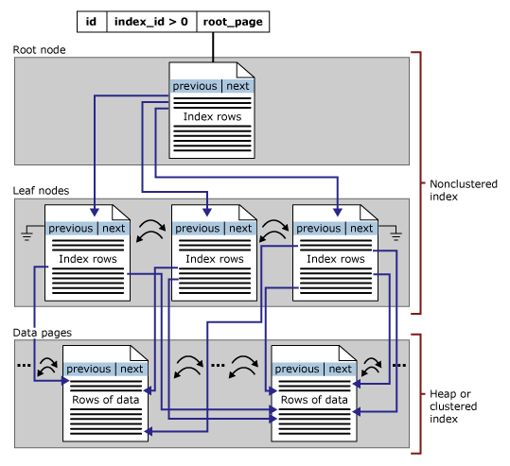
Indeks nieklastrowy
Nonclustred index
999 w jednej tabeli
Na poziomie liści znajdują się klucze indeksu klastrowego/ numery stron na stercie

Slide 9
Różnica
Klastrowy | Nieklastrowy
To jest jak książka telefoniczna uporządkowana alfabetycznie po nazwisku. Wszystkie dane (np. imię, nazwisko, adres, numer telefonu) są fizycznie uporządkowane według nazwiska. Nie ma oddzielnej struktury indeksu – dane są indeksem. Masz tylko jedną taką książkę (czyli tylko jeden indeks klastrowy na tabelę), bo dane mogą być fizycznie uporządkowane tylko raz. 📘 Przykład z życia: Chcesz znaleźć numer telefonu osoby o nazwisku "Nowak". Otwierasz książkę i od razu trafiasz w okolice litery N, potem do "Nowak", i od razu masz wszystkie dane tej osoby – wszystko w jednym miejscu i w jednej strukturze. | To jak osobny spis treści lub indeks tematyczny w książce. Dane nie są fizycznie uporządkowane w tym indeksie. Tworzony jest oddzielny spis (np. po numerze telefonu, po adresie, po ID), który zawiera skrócone informacje i wskazania (np. strony), gdzie znaleźć pełne dane. Możesz mieć wiele indeksów nieklastrowych – np. spis według imienia, spis według ulicy itd. 📘 Przykład z życia: Masz spis mieszkańców według ulicy (np. „ul. Kwiatowa” na stronie 134), ale dane w samej książce nie są uporządkowane według ulicy, tylko np. według nazwiska. Spis pomaga szybko zlokalizować, gdzie szukać, ale musisz potem przejść do tej strony, by dostać wszystkie dane

Slide 10
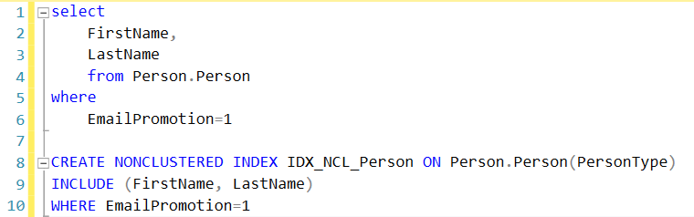
Indeks filtrujący
Indeks zawierający podzbiór wierszy na podstawie warunku filtrującego WHERE
Zazwyczaj zawiera ten sam warunek, co większość zapytań
Jest mniejszy od indeksu, który zawierałby wszystkie dane – a więc bardziej efektywny

Slide 11
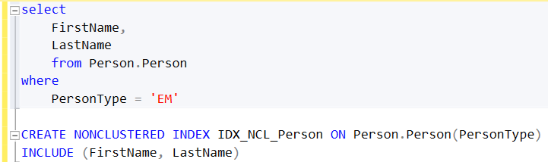
Indeks pokrywający
Indeks zawierający wszystkie kolumny wymagane przez zapytanie
Brak konieczności wyszukiwania danych w klastrze/ stercie

Slide 12
Fragmentacja indeksów
Rodzaje fragmentacji
  Wewnętrzna (Internal) strony indeksu nie są w pełni zapełnione
  Zewnętrzna (External) strony indeksu nie są w logicznym porządku
Sposoby wykrywania fragmentacji
  SSMS
  Funkcja sys.dm_index_physical_stats
Usuwanie fragmentacji indeksów
  REORGANIZE – reorganizacja indeksu fragmentacja 10-30%
  REBUILD – przebudowa indeksu fragmentacja >30%
  FILLFACTOR – stopień wypełnienia stron
    Plusy – nie następuje (tak szybko) fragmentacja
    Minusy – większa baza, mniej dostępnej pamięci,
    zapytania wykonują się dłużej,
    przebudowa indeksów trwa dłużej

Slide 13
Polecenie SHRINK
W SQL Server baza danych sama nie odzyskuje miejsca na zdefragmentowanych stronach automatycznie.
Aby odzyskać miejsce na zdefragmentowanych stronach lub w plikach, które zawierają wiele pustych stron, można użyć polecenia SHRINK.
Polecenie to pozwala na zredukowanie rozmiaru plików danych lub dziennika, przenosząc strony danych do przodu pliku i zwalniając nieużywane miejsce na końcu pliku
Jednak po operacji SHRINK może pojawić się problem z fragmentacją indeksów, co może negatywnie wpłynąć na wydajność zapytań. Dlatego zalecane jest odbudowanie indeksów po zastosowaniu SHRINK, aby usunąć fragmentację

Slide 14
Polecenie SHRINK
- rekomendacje
Operacja SHRINK jest najbardziej skuteczna po operacji, która tworzy dużą ilość nieużywanej przestrzeni dyskowej, takiej jak duża instrukcja DELETE, TRUNCATE tabeli lub operacja usunięcia tabeli.
Większość baz danych wymaga pewnej ilości wolnego miejsca, aby były dostępne do regularnych codziennych operacji. Jeśli wielokrotnie zmniejszasz plik bazy danych i zauważysz, że rozmiar bazy danych ponownie rośnie, oznacza to, że wolne miejsce jest wymagane do regularnych operacji. W takich przypadkach wielokrotne zmniejszanie pliku bazy danych jest operacją zmarnowaną.
Ustawienie AUTOGROW niezbędne do zwiększenia pliku bazy danych utrudniają wydajność.
Dane, które są przenoszone w celu zmniejszenia pliku, mogą zostać rozproszone do dowolnej dostępnej lokalizacji w pliku. Powoduje to fragmentację indeksu i może spowolnić działanie zapytań przeszukujących zakres indeksu. Aby wyeliminować fragmentację, należy rozważyć odbudowanie indeksów w pliku po SHRINKu.
Jeśli nie masz konkretnych wymagań, nie ustawiaj opcji bazy danych AUTO_SHRINK na ON.
Źródło:
https://learn.microsoft.com/en-us/sql/relational-databases/databases/shrink-a-file?view=sql-server-ver16

Slide 15
Widoki systemowe
Statystyki użycia indeksów
sys.dm_db_index_usage_stats
user_seeks – liczba operacji skanowania
user_scans – liczba operacji przeszukiwania
user_lookups – liczba operacji lookup (doczytywanie z indeksu klastrowego)
last_user_seek/scan/lookup – czas ostatniej operacji skanowania/ …
Dane są usuwane podczas restartu instancji
Prezentuje tylko dane o używanych indeksach
Łącząc z sys.indexes (OUTER JOIN) – pozwala na wyszukanie nieużywanych indeksów.
sys.dm_db_missing_index_details
Widok pozwalający odczytać informacje o indeksach, które przyśpieszyłyby zapytania które były wykonywane
Dane są usuwane podczas restartu instancji

Slide 16
DML vs indeksy
Wpływ poleceń DML na indeksy
Liczba indeksów w tabeli jest najbardziej dominującym czynnikiem wpływającym na wydajność wstawiania. Im więcej indeksów ma tabela, tym wolniejsze staje się wykonanie.
Instrukcja insert jest jedyną operacją, która nie może bezpośrednio korzystać z indeksowania, ponieważ nie ma klauzuli where.

Slide 17
DML vs indeksy
DML -> indeksy
Najpierw baza danych musi znaleźć miejsce do przechowywania wiersza.
W przypadku zwykłej tabeli sterty — która nie ma określonej kolejności wierszy — baza danych może zająć dowolny blok tabeli, który ma wystarczającą ilość wolnego miejsca. Jest to bardzo prosty i szybki proces, najczęściej wykonywany w pamięci głównej. Baza danych musi tylko dodać nowy wpis do odpowiedniego bloku danych.
Jeśli w tabeli znajdują się indeksy, baza danych musi upewnić się, że nowy wpis zostanie również znaleziony za pomocą tych indeksów. Z tego powodu musi dodać nowy wpis do każdego indeksu w tej tabeli. Liczba indeksów jest zatem mnożnikiem kosztu instrukcji wstawiania.

Slide 18
DML vs indeksy
DML -> indeksy
Ponadto dodanie wpisu do indeksu jest znacznie droższe niż wstawienie go do struktury sterty, ponieważ baza danych musi zachować kolejność indeksów i równowagę drzewa.
  Oznacza to, że nowego wpisu nie można zapisać w jakimkolwiek bloku — należy on do określonego węzła liścia.
  Chociaż baza danych korzysta z samego drzewa indeksów, aby znaleźć właściwy węzeł liścia, nadal musi odczytać kilka bloków indeksu, aby przejść przez drzewo.
  Po zidentyfikowaniu prawidłowego węzła-liścia baza danych potwierdza, że w tym węźle jest wystarczająca ilość wolnego miejsca.
  Jeśli nie, baza danych dzieli węzeł liścia i rozdziela wpisy między starym a nowym węzłem. Ten proces wpływa również na odwołanie w odpowiednim węźle gałęzi, ponieważ również musi zostać zduplikowany.
  Oczywiście w węźle rozgałęzienia może również zabraknąć miejsca, więc może być również konieczne jego podzielenie.
  W najgorszym przypadku baza danych musi podzielić wszystkie węzły aż do węzła głównego. Jest to jedyny przypadek, w którym drzewo zyskuje dodatkową warstwę i wrasta głębiej.
Aby zoptymalizować polecenie INSERT, istotne jest, by liczba indeksów była niewielka
Używaj indeksów celowo i oszczędnie oraz unikaj zbędnych indeksów, gdy tylko jest to możliwe. Jest to również korzystne dla instrukcji DELETE i UPDATE

Slide 19
DML vs indeksy
DML -> indeksy
Niemniej jednak wydajność bez indeksów jest tak dobra, że sensowne może być tymczasowe usunięcie wszystkich indeksów podczas ładowania dużych ilości danych — pod warunkiem, że w międzyczasie indeksy nie są potrzebne żadnym innym instrukcjom SQL.
Może to wywołać spore przyspieszenie, które jest widoczne na wykresie i jest w rzeczywistości powszechną praktyką w hurtowniach danych.

Slide 20
Indeksy online
Indeksy online w SQL Server to funkcja, która umożliwia tworzenie, odbudowywanie lub usuwanie indeksów bez blokowania tabel, na których są one tworzone.
Oznacza to, że podczas operacji na indeksach dane w tabeli są nadal dostępne do odczytu i zapisu przez inne operacje, co minimalizuje przestoje w aplikacjach korzystających z tych danych.

Slide 21
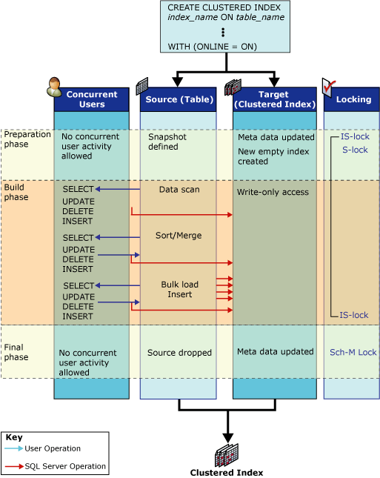
Indeksy online

Slide 22
Indeksy online
Faza | Aktywność | Blokady
Preparation | Przygotowanie metadanych systemowych do utworzenia nowej pustej struktury indeksu. | S (Shared) na tabeli IS (Intent Shared)
Short phase | Zdefiniowana jest migawka tabeli. Oznacza to, że wersjonowanie wierszy jest używane w celu zapewnienia spójności odczytu na poziomie transakcji. Współbieżne operacje zapisu użytkownika na źródle są blokowane na krótki okres. Żadne współbieżne operacje DDL nie są dozwolone, z wyjątkiem tworzenia wielu indeksów nieklastrowanych. | INDEX_BUILD_INTERNAL_RESOURCE (zapobiega wykonywaniu współbieżnych operacji języka definicji danych (DDL) na źródle i wcześniej istniejących strukturach, podczas gdy operacja indeksu jest w toku. Na przykład, blokada ta zapobiega jednoczesnej odbudowie dwóch indeksów na tej samej tabeli. Chociaż ta blokada zasobów jest powiązana z blokadą Sch-M, nie zapobiega ona instrukcjom manipulacji danymi
Build | Dane są skanowane, sortowane, łączone i wstawiane do celu w operacjach ładowania zbiorczego. | IS
Main phase | Współbieżne operacje wyboru, wstawiania, aktualizacji i usuwania są stosowane zarówno do wcześniej istniejących indeksów, jak i wszelkich nowych indeksów, które są tworzone. | INDEX_BUILD_INTERNAL_RESOURCE
Final | Wszystkie niezatwierdzone transakcje aktualizacji muszą zostać zakończone przed rozpoczęciem tej fazy. W zależności od uzyskanej blokady, wszystkie nowe transakcje odczytu lub zapisu użytkownika są blokowane na krótki okres do czasu zakończenia tej fazy. | INDEX_BUILD_INTERNAL_RESOURCE
Short phase | Metadane systemowe są aktualizowane w celu zastąpienia źródła obiektem docelowym. Źródło jest usuwane, jeśli jest wymagane. Na przykład po przebudowaniu lub usunięciu indeksu klastrowego. | S na tabeli jeśli jest tworzony indeks nieklastrowany SCH-M (Schema Modification), jeśli jakakolwiek struktura źródłowa (indeks lub tabela) zostanie usunięta.
Źródło: https://learn.microsoft.com/en-us/sql/relational-databases/indexes/how-online-index-operations-work?view=sql-server-ver16

Slide 23
Indeksy online
- cechy
Brak blokady tabeli: Operacje związane z indeksami online nie blokują dostępu do danych, dzięki czemu inne zapytania mogą nadal odczytywać i modyfikować dane w tabeli podczas tworzenia lub odbudowywania indeksu.
Większa dostępność aplikacji: Dzięki temu, że operacje na indeksach online nie blokują tabeli, aplikacje mogą działać praktycznie bez przerw, co jest kluczowe w środowiskach o wysokiej dostępności.
Dostępność tylko w wyższych edycjach SQL Server: Funkcje związane z indeksami online są dostępne tylko w edycjach Enterprise i Developer (oraz w niektórych przypadkach w edycji Standard od wersji SQL Server 2019).
Większe zużycie zasobów: Operacje na indeksach online mogą wymagać większej ilości pamięci i procesora niż operacje offline, ponieważ SQL Server musi zarządzać jednoczesnym dostępem do tabeli i indeksu.
Możliwość wystąpienia krótkich blokad: Chociaż indeksy online minimalizują blokady, mogą wystąpić krótkie blokady (tzw. krótkotrwałe blokady SCH-M) na początku i końcu operacji, co może powodować krótkotrwałe przerwy w dostępie do danych.

Slide 24
Indeksy online
- tworzenie i rebuild
CREATE INDEX IDX_IndexOnline
ON AllData(id)
WITH (ONLINE = ON);
--Rebuild
ALTER INDEX IDX_IndexOnline
ON AllData
REBUILD WITH (ONLINE = ON);

Slide 25
Indeksy online
- wady
Wyższe zużycie zasobów
  Pamięć: Operacje na indeksach online wymagają więcej pamięci, ponieważ SQL Server musi zarządzać jednoczesnym dostępem do tabeli i indeksu. Prowadzi to do wzrostu zapotrzebowania na pamięć RAM, zwłaszcza w przypadku dużych tabel.
  Procesor: Tworzenie i odbudowywanie indeksów online może obciążyć procesor bardziej niż operacje offline, ponieważ serwer musi przetwarzać zarówno operacje indeksowania, jak i inne zapytania równocześnie.
Dłuższy czas wykonania operacji
  Operacje online mogą trwać dłużej niż ich odpowiedniki offline, ponieważ SQL Server musi synchronizować zmiany w danych, które zachodzą podczas procesu tworzenia lub odbudowywania indeksu. Wynika to z konieczności obsługi współbieżnych operacji odczytu i zapisu.
Krótkotrwałe blokady SCH-M
  Mimo że indeksy online minimalizują blokady, to na początku i końcu operacji mogą wystąpić krótkotrwałe blokady typu SCH-M (Schema Modification Lock), które mogą powodować krótkotrwałe przerwy w dostępie do tabeli. Choć te blokady są zazwyczaj bardzo krótkie, w środowiskach o bardzo wysokiej intensywności pracy mogą mieć negatywny wpływ.

Slide 26
Indeksy online
- wady
Ograniczona dostępność
  Funkcje indeksów online są dostępne tylko w edycjach SQL Server Enterprise, Developer oraz od wersji SQL Server 2019 częściowo także w edycji Standard.
Wymagania dotyczące pamięci tymczasowej (tempdb)
  Operacje online często intensywnie korzystają z bazy tymczasowej tempdb. W dużych operacjach indeksowania może to prowadzić do przeciążenia tempdb, zwłaszcza jeśli nie jest ona odpowiednio skonfigurowana pod kątem wielkości i wydajności.
Ewentualne problemy z TempDB
  W sytuacji, gdy operacje na indeksach online intensywnie korzystają z bazy tempdb, może dojść do sytuacji, w której tempdb stanie się wąskim gardłem wydajności, prowadząc do degradacji ogólnej wydajności serwera..

